Slide 1
跟我学
幻灯片配色
Or.a 梵帝策划

Slide 2
认识HSL色系
色调H
255
224
191
159
127
95
63
32
0
颜色的名字，一共有254种颜色
饱和度S
255
224
191
159
127
95
63
32
0
颜色中灰色所占的比例，灰色越多，颜色的饱和度越低
明度L
255
224
191
159
127
95
63
32
0
颜色的亮度，越亮越接近白色，越暗越接近黑色

Slide 3
0
237
22
215
43
194
65
172
86
151
108
129
HSL色系的色调：
每个颜色在色轮上的位置和RGB色系的色轮位置一致
我们通过RGB色系掌握的颜色之间的关系仍然成立。

Slide 4
PPT配色
无色：除了背景色，只有白色或黑色
单色：除了背景色，只有一种颜色
双色：除了背景色，有两种颜色
三色：除了背景色，有三种颜色

Slide 5

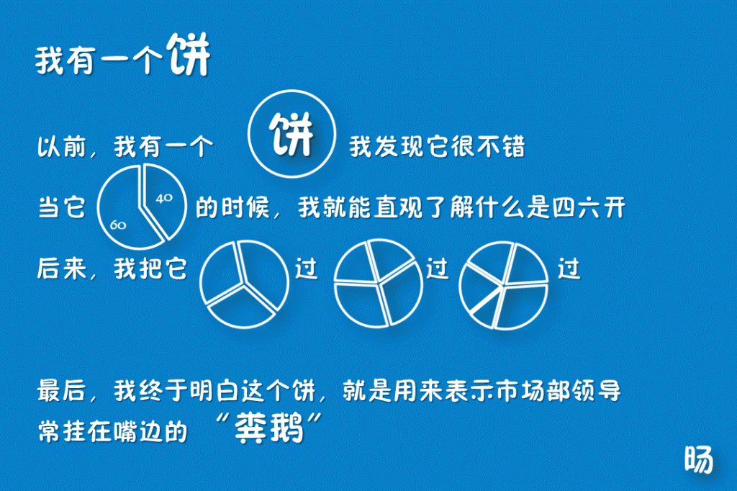
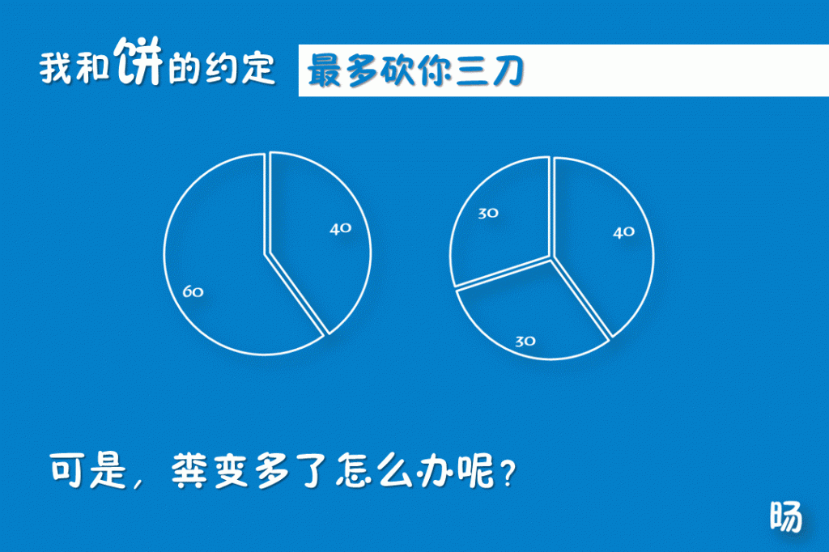
无色
除了蓝色的背景，所有的文字，图形都是白色。
这样的配色属于无色。

Slide 6

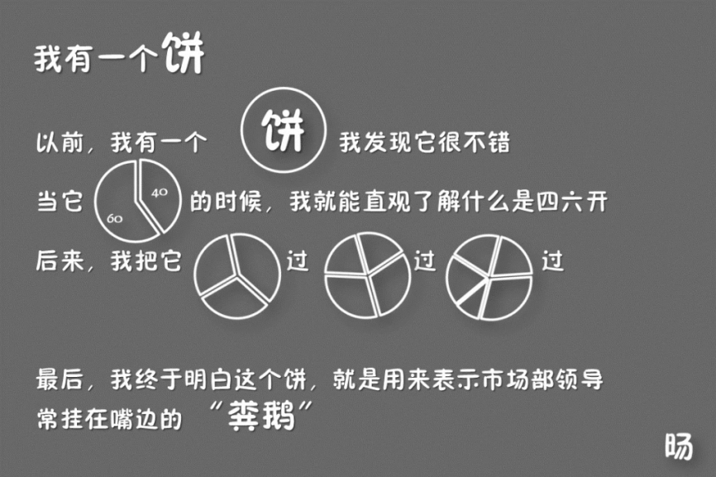
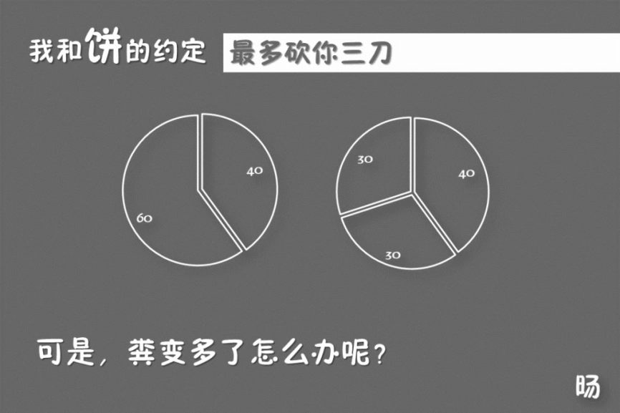
无色
不过无色PPT的背景色，以低饱和度的颜色为好，因为人眼容易被高饱和度的颜色吸引，如果背景色饱和度太高，可能前景的内容反而容易被忽略。
比较一下灰色背景和蓝色背景的效果，是不是灰色的更好一些。

Slide 7
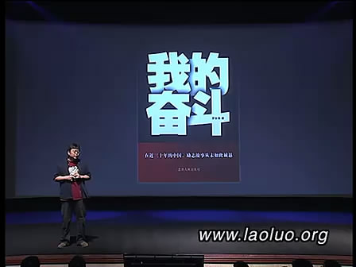
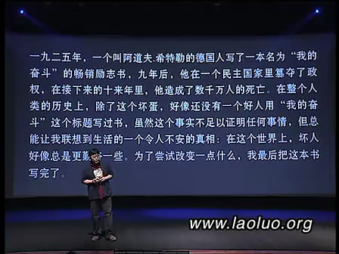
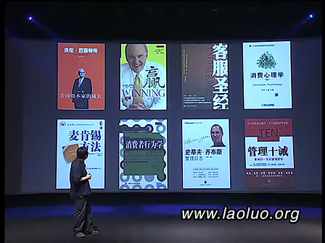
无色
不要以为只有初学者才会用无色的PPT，实际上，只有高手才敢这样做。
因为没有颜色的干扰，观众的注意力会更集中于PPT的内容。

Slide 8
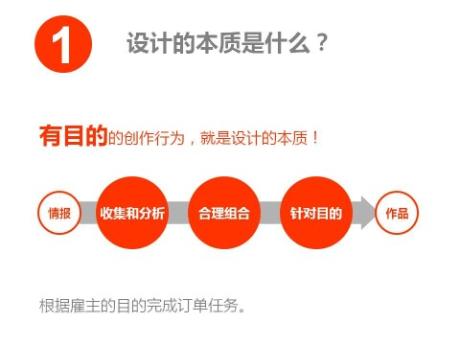
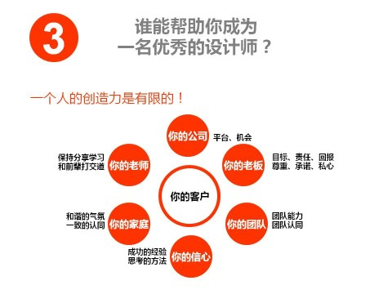
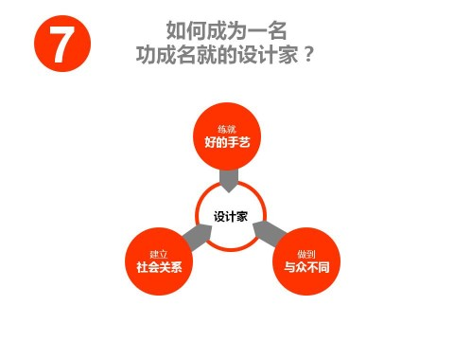
单色
这是一个典型的单色配色的PPT。
灰色？
一般灰色也作为过渡色，不算颜色。
单色配色很适合对色彩把握度不够的朋友。

Slide 9
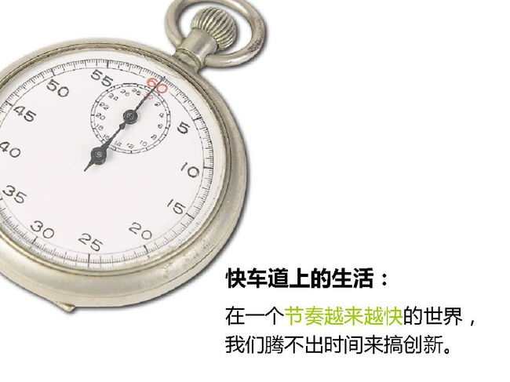
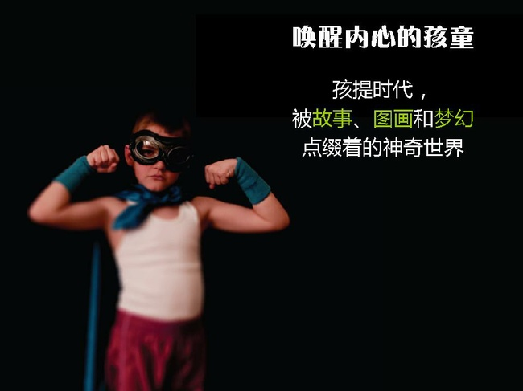
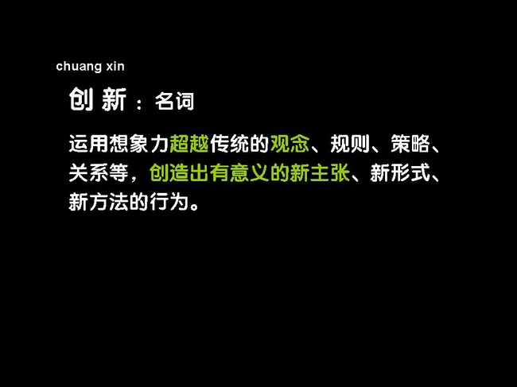
单色
单色配色的幻灯片，除了背景，图片的颜色以外，有一种颜色专门用来表达重点强调的文字。

Slide 10

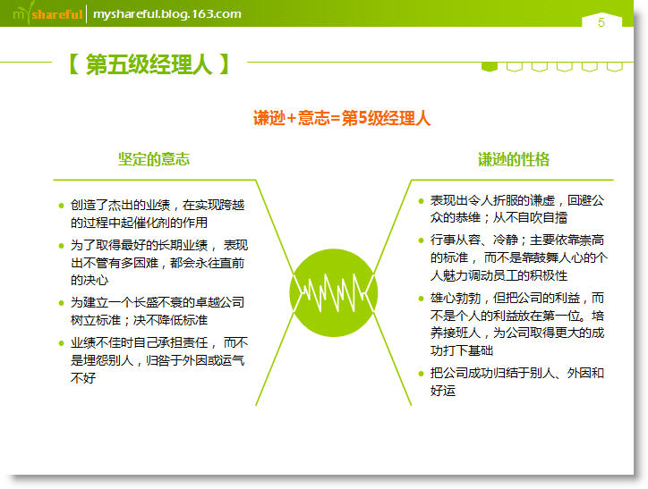
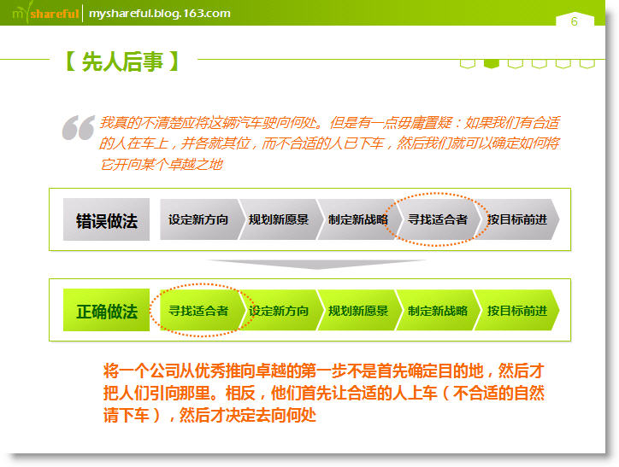
双色
如果页面上出现了2种颜色，真的需要好好把握了，能做好双色的PPT是一件很不容易的事情。
需要注意的是：
相同级别的文字，给相同的颜色
不同级别的文字，给不同的颜色

